Slide 1

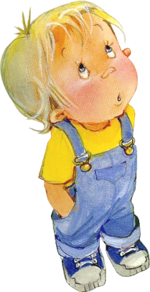
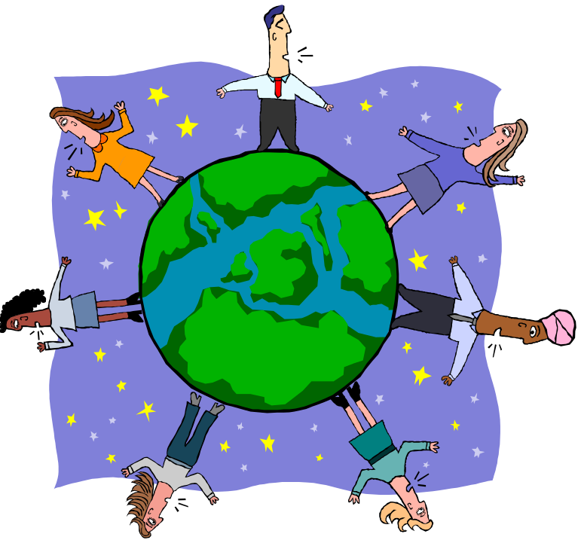
Мої права та обов язки

Slide 2
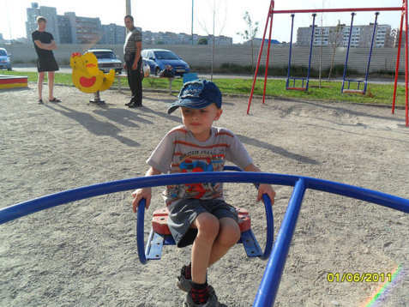
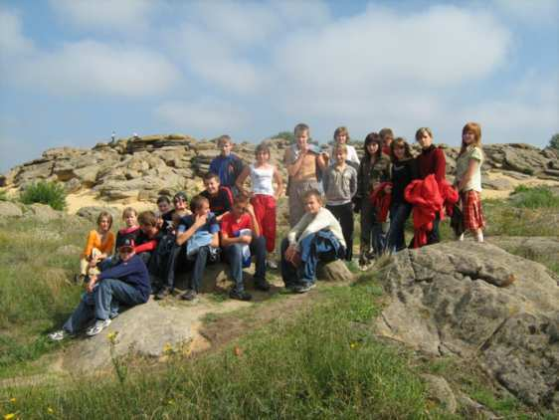
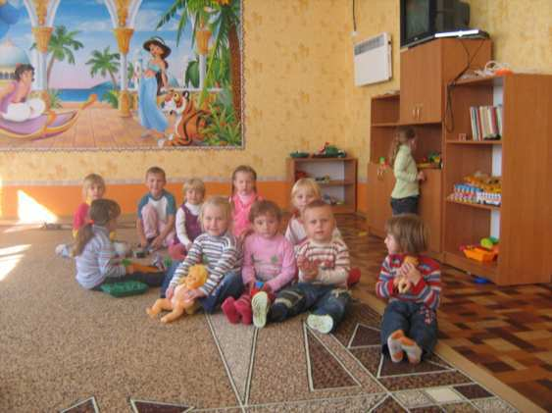
Інформаційний проект
“ "Ознайомлення з правами та
обов язками дитини”
Вчитель правознавства Тополинської ЗОШ Леванець Т.О.

Slide 3

Мета проекту:
Формування уявлення про Декларацію прав дитини;
З ясувати права та обав язки дітей;
Виробляти:
правила правомірної поведінки,
негативне ставлення до правопорушень,
уміння протистояти негативним впливам.
Формувати повагу до законів і до держави.

Slide 4
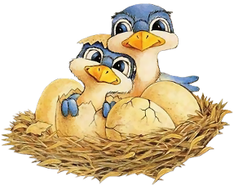
Декларація -
Документ, у якому викладено важливі правила і
обов язки
для всіх людей.
Конвенція-
міжнародний договір з питань прав дитини

Slide 5

Права дитини:
Право на життя
Право на любов і піклування
Право на захист від викрадення та продажу
Право на медичну допомогу
Право на освіту та навчання
Право на повноцінне харчування
Право на відпочинок
Право на захист від наркоманії
та насильства
Право на власну думку
Право на розвиток талантів

Slide 6
Обов язки дітей:
Крім прав, Конституцією встановленні обов’язки кожної людини, ми повинні їх обов’язково дотримуватися. Ми маємо неухильно додержуватися таких обов’язків:
обов’язок неухильно додержуватися Конституції та законів України;
обов’язок не посягати на права і свободи, честь і гідність інших людей;
обов’язок шанувати державні символи України;
обов’язок берегти природу, культурну спадщину, відшкодовувати завданні збитки;

Slide 7
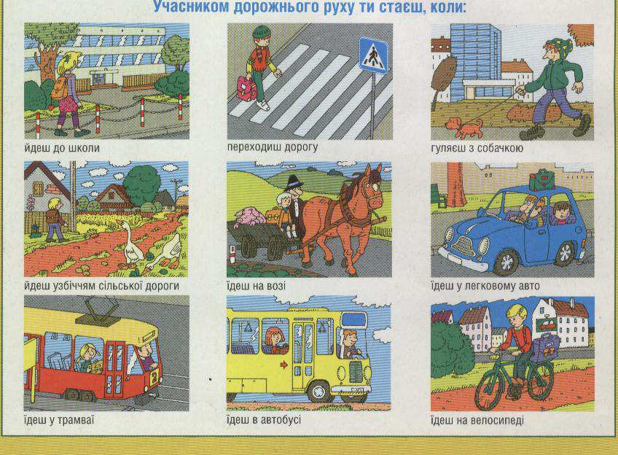
Дотримуватися правил дорожнього руху

Slide 8
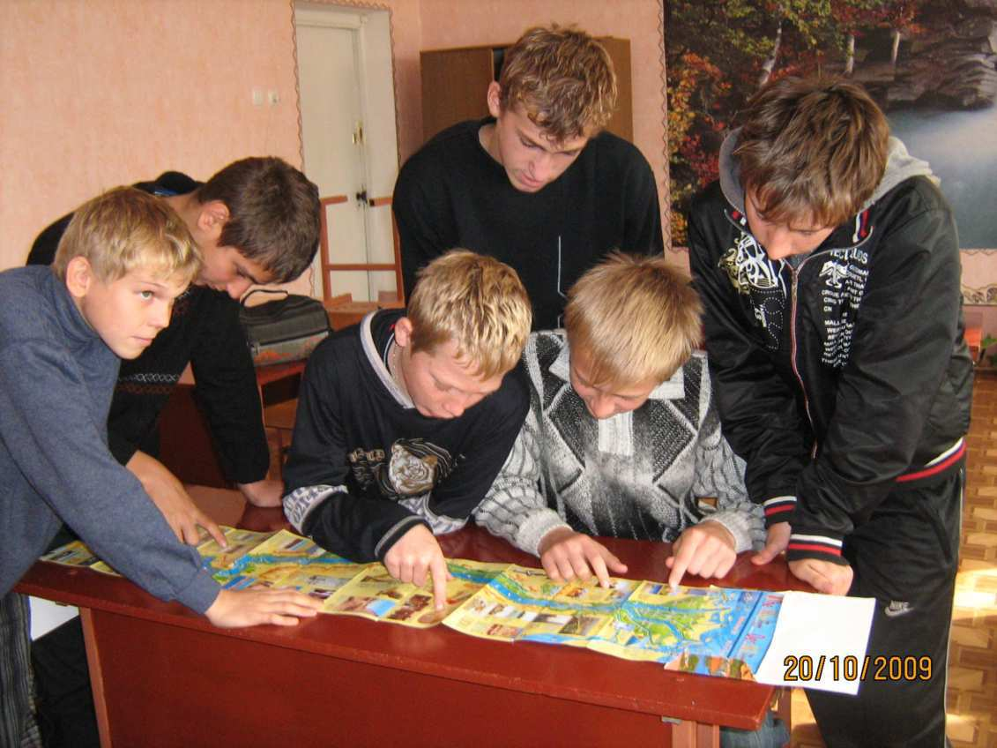
Старанно навчатися

Slide 9
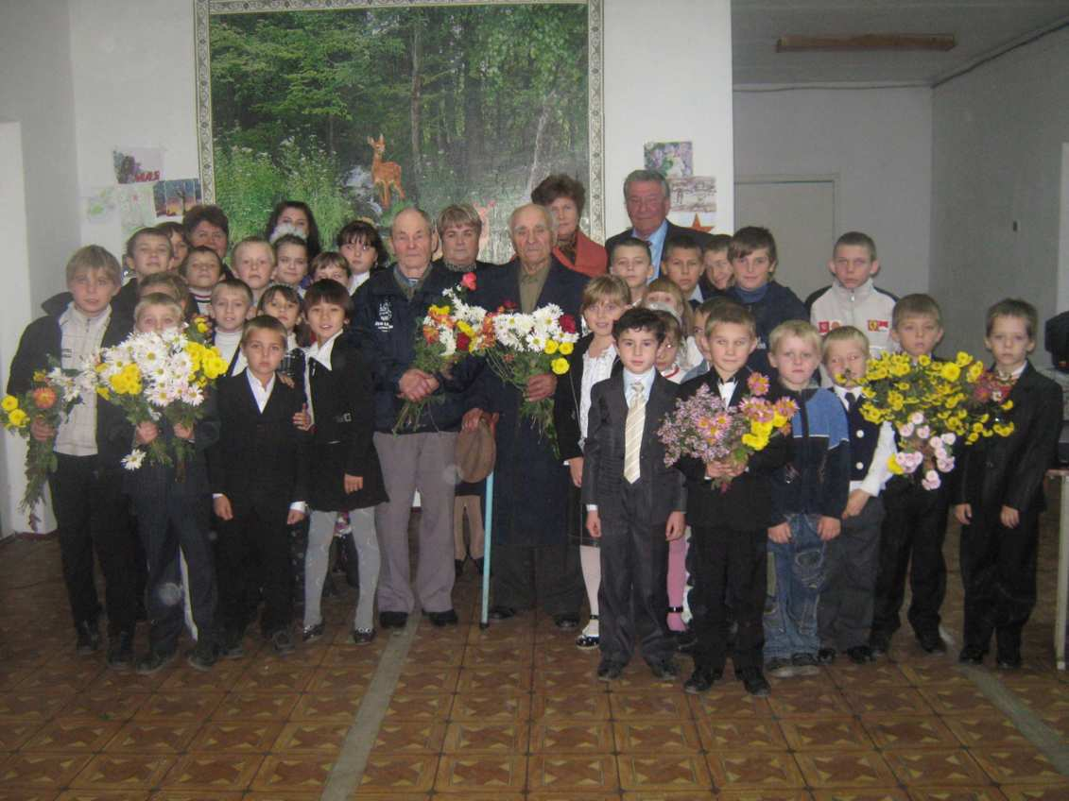
З повагою ставитися до старших

Slide 10
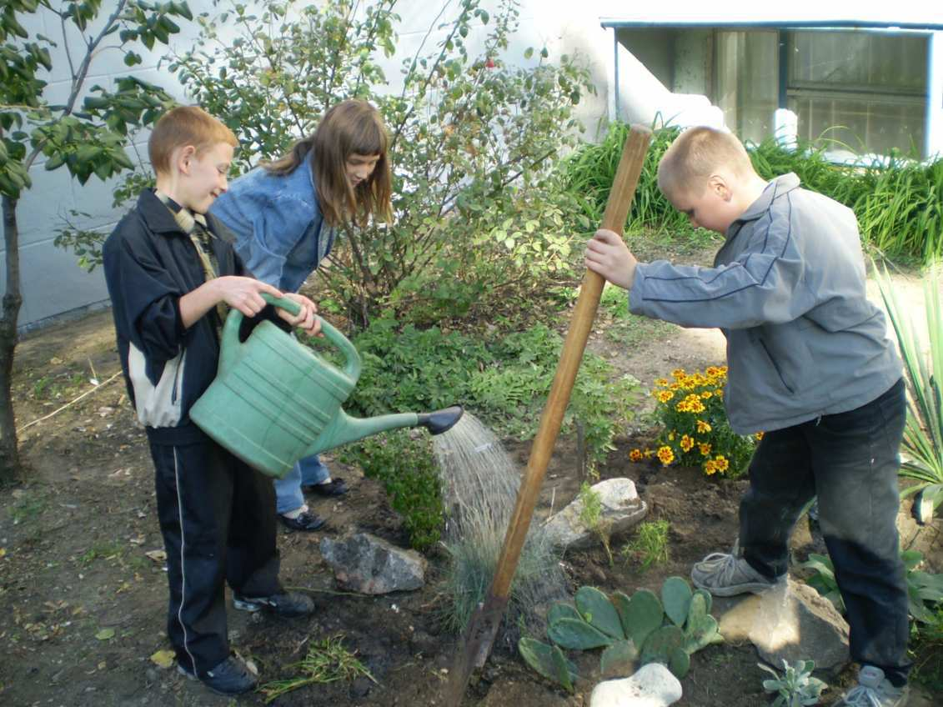
Любити і охороняти природу

Slide 11
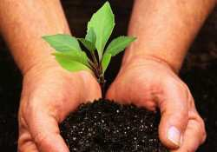
Дорослі несуть відповідальність за дітей

Slide 12
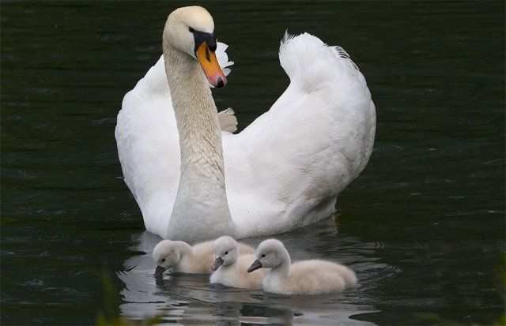

Slide 13
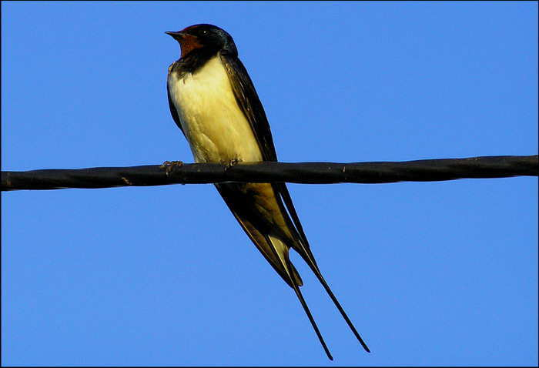
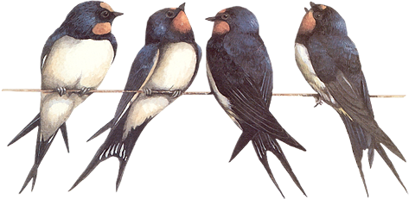

Slide 14

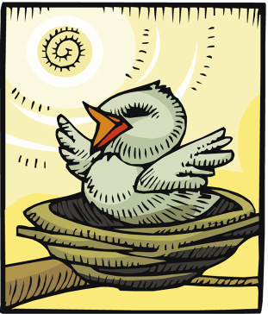
Пам ятай:
Реалізуючи свої права, треба намагатися поважати права інших, вміти поставити себе на їхнє місце. Спробувавши зробити це — ми побачимо, як зміниться на краще світ і люди, які нас оточують.

Slide 15
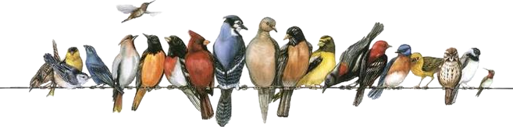

Такі самі права, як і ти, має кожна людина

Slide 16

Дякуємо за увагу

